Slide 1

2025-2026 оқу жылына
1 сыныпқа қабылдау

Slide 2

«Бастауыш, негізгі орта және жалпы орта білімнің жалпы білім беретін оқу бағдарламаларын іске асыратын білім беру ұйымдарына оқуға қабылдаудың үлгілік қағидаларын бекіту туралы»
Қазақстан Республикасы Білім және ғылым министрінің 2018 жылғы 12 қазандағы № 564 бұйрығы.
  құжаттарды қабылдау ағымдағы күнтізбелік жылдың 1 сәуірінен бастап 31 тамызына дейін
Жұмыс кестесі: 1) көрсетілетін қызметті беруші - Қазақстан Республикасының Еңбек кодексіне (бұдан әрі – Кодекс) сәйкес демалыс және мереке күндерін қоспағанда, дүйсенбіден бастап жұманы қоса алғанда, сағат 13.00-ден 14.30-ға дейінгі түскі үзіліспен, белгіленген жұмыс кестесіне сәйкес сағат 9.00-ден 18.30-ға дейін.

Slide 3
- «Об утверждении Типовых правил приема на обучение в организации образования, реализующие общеобразовательные учебные программы начального, основного среднего и общего среднего образования»
Приказ Министра образования и науки Республики Казахстан от 12 октября 2018 года № 564.
  прием документов осуществляется с 1 апреля по 31 августа текущего календарного года.
График работы: 1) с понедельника по пятницу, в соответствии с установленным графиком работы с 9.00 до 18.30 часов, за исключением выходных и праздничных дней, согласно Трудовому кодексу Республики Казахстан (далее – Кодекс) с перерывом на обед с 13.00 часов до 14.30 часов.

Slide 4
9. Бастауыш білімнің жалпы оқу бағдарламаларын іске асыратын білім беру ұйымдары дайындық деңгейіне қарамастан, білім беру ұйымы қызмет көрсететін аумақта тұратын барлық балалардың қолжетімділігін қамтамасыз ете отырып, алты жастағы және күнтізбелік жылда алты жасқа толатын балаларды бірінші сыныпқа қабылдауды қамтамасыз етеді.
9. Организации образования, реализующие общеобразовательные учебные программы начального образования, обеспечивают прием в первый класс детей шести лет и детей, которым в текущем календарном году исполняется шесть лет, с обеспечением доступа всех детей, проживающих на территории обслуживания организации образования, независимо от уровня подготовки.
9. 5т. білім беру ұйымының қызмет көрсету аумағынан 3 оқушы білім беру ұйымының қызмет көрсету аумағынан тыс 1 оқушы қабылданады.
9. пп. 5 пункта 9 организации образования принимают по территории обслуживания 3 учащихся и принимают 1 (одного) кандидата не из территории обслуживания организации образования.

Slide 5
Мемлекеттік қызмет көрсету үшін қажетті құжаттардың тізбесі:
- порталға:
1) "Бастауыш, негізгі орта, жалпы орта білім берудің жалпы білім беретін бағдарламалары бойынша оқыту үшін ведомстволық бағыныстылығына қарамастан білім беру ұйымдарына құжаттарды қабылдау және оқуға қабылдау" мемлекеттік қызметін көрсетуге қойылатын негізгі талаптардың тізбесіне сәйкес нысан бойынша ата-аналардың немесе басқа заңды өкілдердің өтініші;
2) "Денсаулық сақтау саласындағы есепке алу құжаттамасының нысандарын, сондай-ақ оларды толтыру жөніндегі нұсқаулықтарды бекіту туралы" Қазақстан Республикасы Денсаулық сақтау министрінің міндетін атқарушының 2020 жылғы 30 қазандағы № ҚР ДСМ-175/2020 бұйрығымен (Нормативтік құқықтық актілерді мемлекеттік тіркеу тізілімінде № 21579 болып тіркелген) бекітілген "Профилактикалық екпелер картасы" № 065/у нысанды және "Бала денсаулығының паспорты" № 052-2/у нысанды медициналық анықтамалар;
3) баланың 3х4 см өлшеміндегі цифрлық фотосуретi.

Slide 6
Перечень документов необходимых для оказания государственной услуги:
- на портал:
1) заявление родителей или иных законных представителей согласно форме к Перечню основных требований к оказанию государственной услуги: "Прием документов и зачисление в организации образования независимо от ведомственной подчиненности для обучения по общеобразовательным программам начального, основного среднего, общего среднего образования";
2) медицинские справки формы № 065/у "Карта профилактических прививок" и формы № 052-2/у "Паспорт здоровья ребенка", утвержденные приказом исполняющего обязанности Министра здравоохранения Республики Казахстан от 30 октября 2020 года ҚР ДСМ-175/2020 "Об утверждении форм учетной документации в области здравоохранения, а также инструкций по их заполнению" (зарегистрирован в Реестре государственной регистрации нормативных правовых актов под № 21579);
3) цифровая фотография ребенка размером 3х4 см.

Slide 7
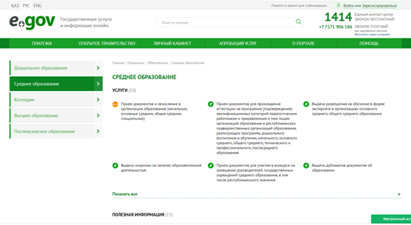
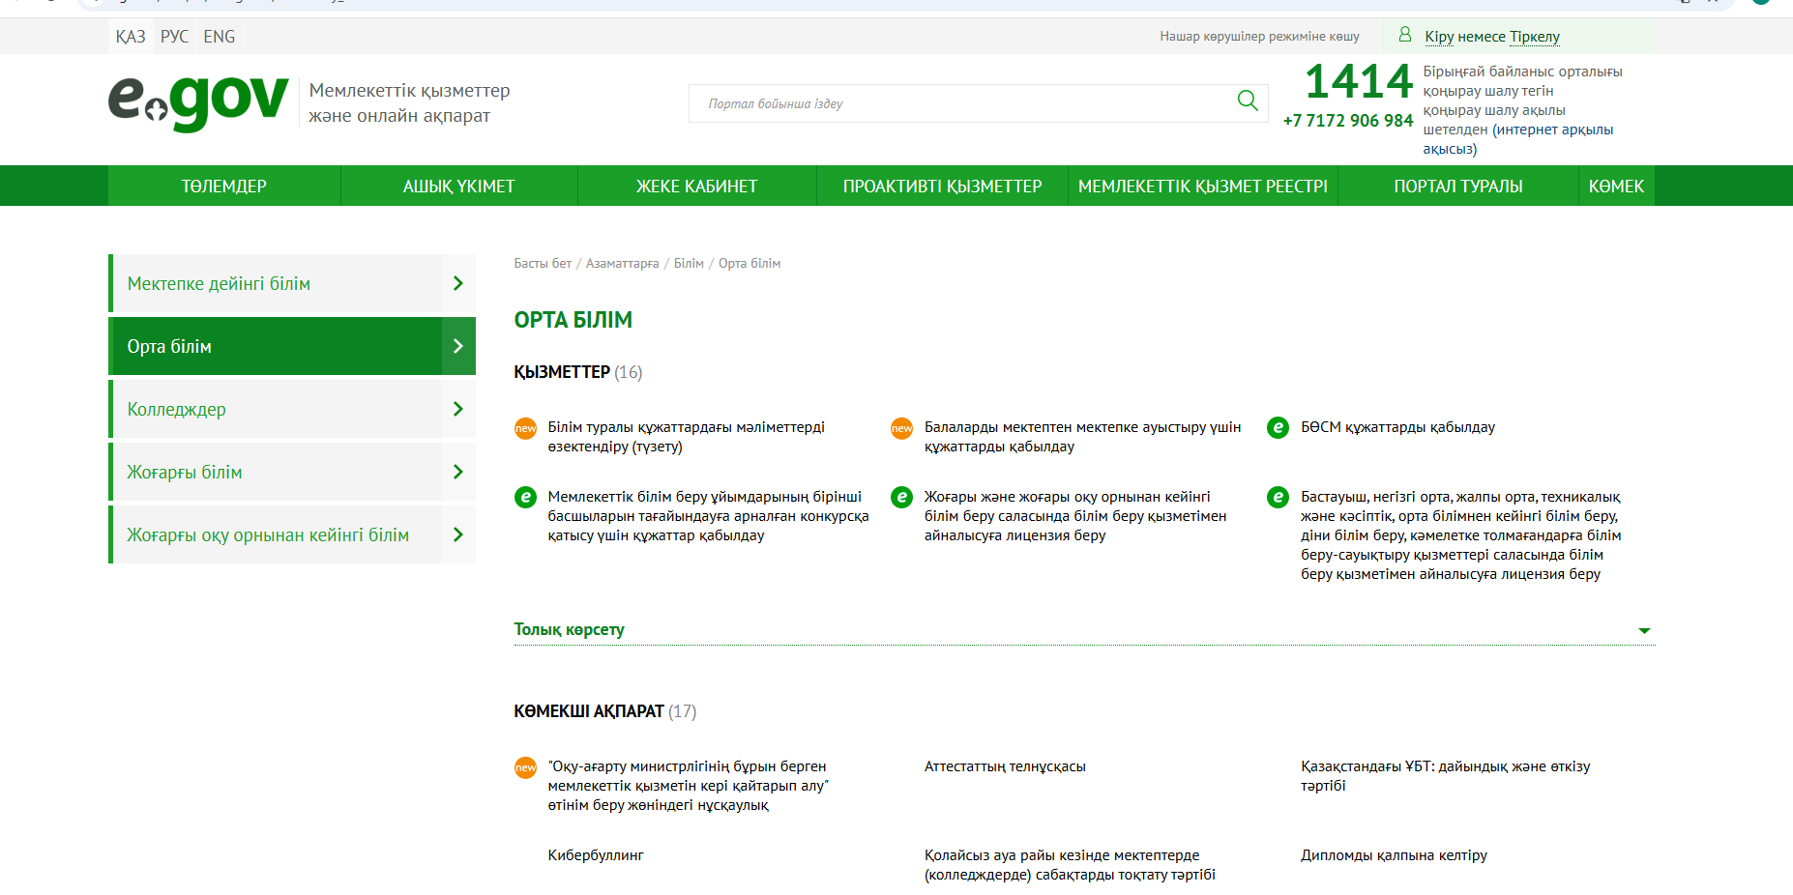
Ата-аналар үшін:
Бірінші сыныпқа өтініштерді қабылдау 2025 жылдың 1 сәуірінен 31 тамызына дейін «Egov.kz электрондық үкімет» порталы арқылы жүзеге асырылады.
Egov.kz
"Білім" бөлімінде "орта білім" бөлімшесіне кіру. "1-сыныпқа қабылдау үшін құжаттарды қабылдау" басу;

Slide 8
Для родителей:
Прием заявлений в первый класс производится с 1 апреля по 31 августа 2025 года и
осуществляется через портал «Электронного правительства Egov.kz».
Egov.kz
На главной странице выбрать раздел ОБРАЗОВАНИЕ, в нем "Прием документов для зачисления в 1 класс";

Slide 9
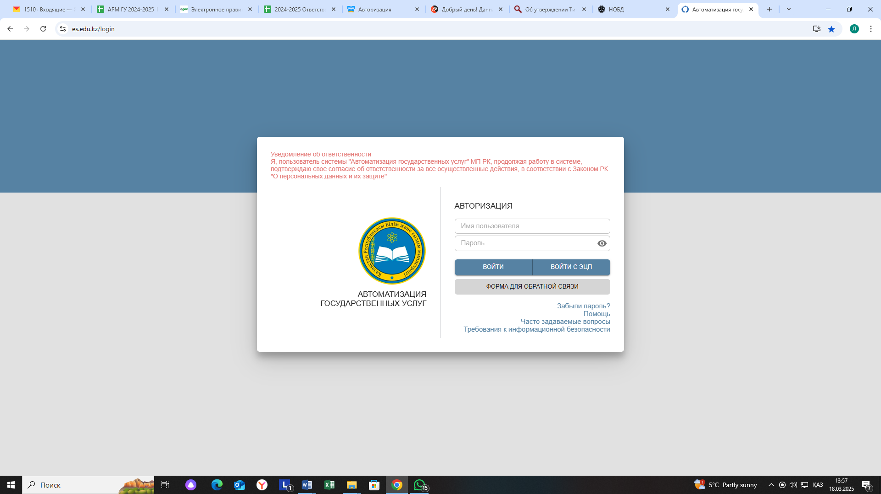
Мектеп үшін:
2025-2026 оқу жылына 1 сыныпқа қабылдау тек АРМ ГУ жүйесі арқылы ғана жүзеге асырылады.

Slide 10
Мектеп үшін:
1. АРМ ГУ жүйесінде қолданушы (жеке логин/пароль) және директор (жеке логин/пароль) рөлдері болуы керек. Егер жоқ болса логин мен парольді КЕРІ БАЙЛАНЫС ФОРМАСЫ арқылы алу керек

Slide 11
Школы:
1. В системе АРМ ГУ должны быть роли исполнителя (персональный логин/пароль) и директора (персональный логин/пароль).
Если нет логин и пароль необходимо получить через ФОРМУ ДЛЯ ОБРАТНОЙ СВЯЗИ

Slide 12
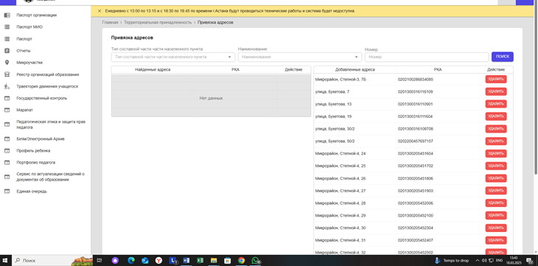
Мектеп үшін (НОБД):
АРМ ГУ және НОБД жүйелері интеграцияланған.
2. Ата-аналарға Егов жүйесінде адрестері шығуы үшін НОБД жүйесінде «Микроучаскелер» бөлімін бұйрыққа сәйкес толтыру қажет.

Slide 13
Мектеп үшін (НОБД):
Системы АРМ ГУ и НОБД интегрированы
2. Чтобы родители видели к какой школе относятся необходимо в системе НОБД заполнить раздел «Микроучастки»
.

Slide 14
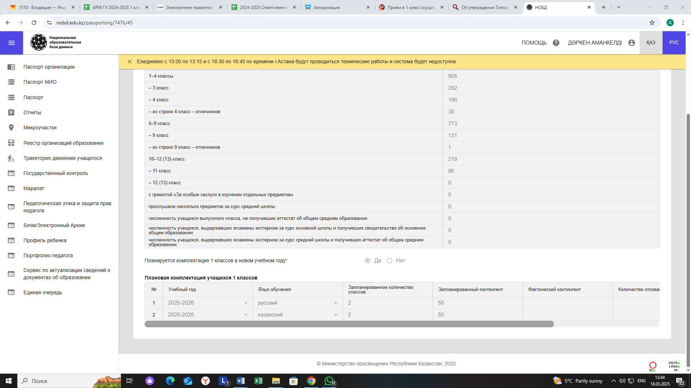
Мектеп үшін (НОБД):
АРМ ГУ және НОБД жүйелері интеграцияланған.
3. Ата-аналарға Егов жүйесінде бос орындардың бары немесе жоғы көрінуі үшін НОБД жүйесінде «1-сынып оқушыларының жоспарлы жиынтығы» көрсеткішін» толтыру қажет.
1 сынып=25 оқушы

Slide 15
Для школ (НОБД):
Системы АРМ ГУ и НОБД интегрированы.
3.Чтобы родители видели количество свободных мест в Егов в системе НОБД необходимо заполнить показатель «Плановая комплектация учащихся 1 классов»
1 класс=25 учащихся

Slide 16
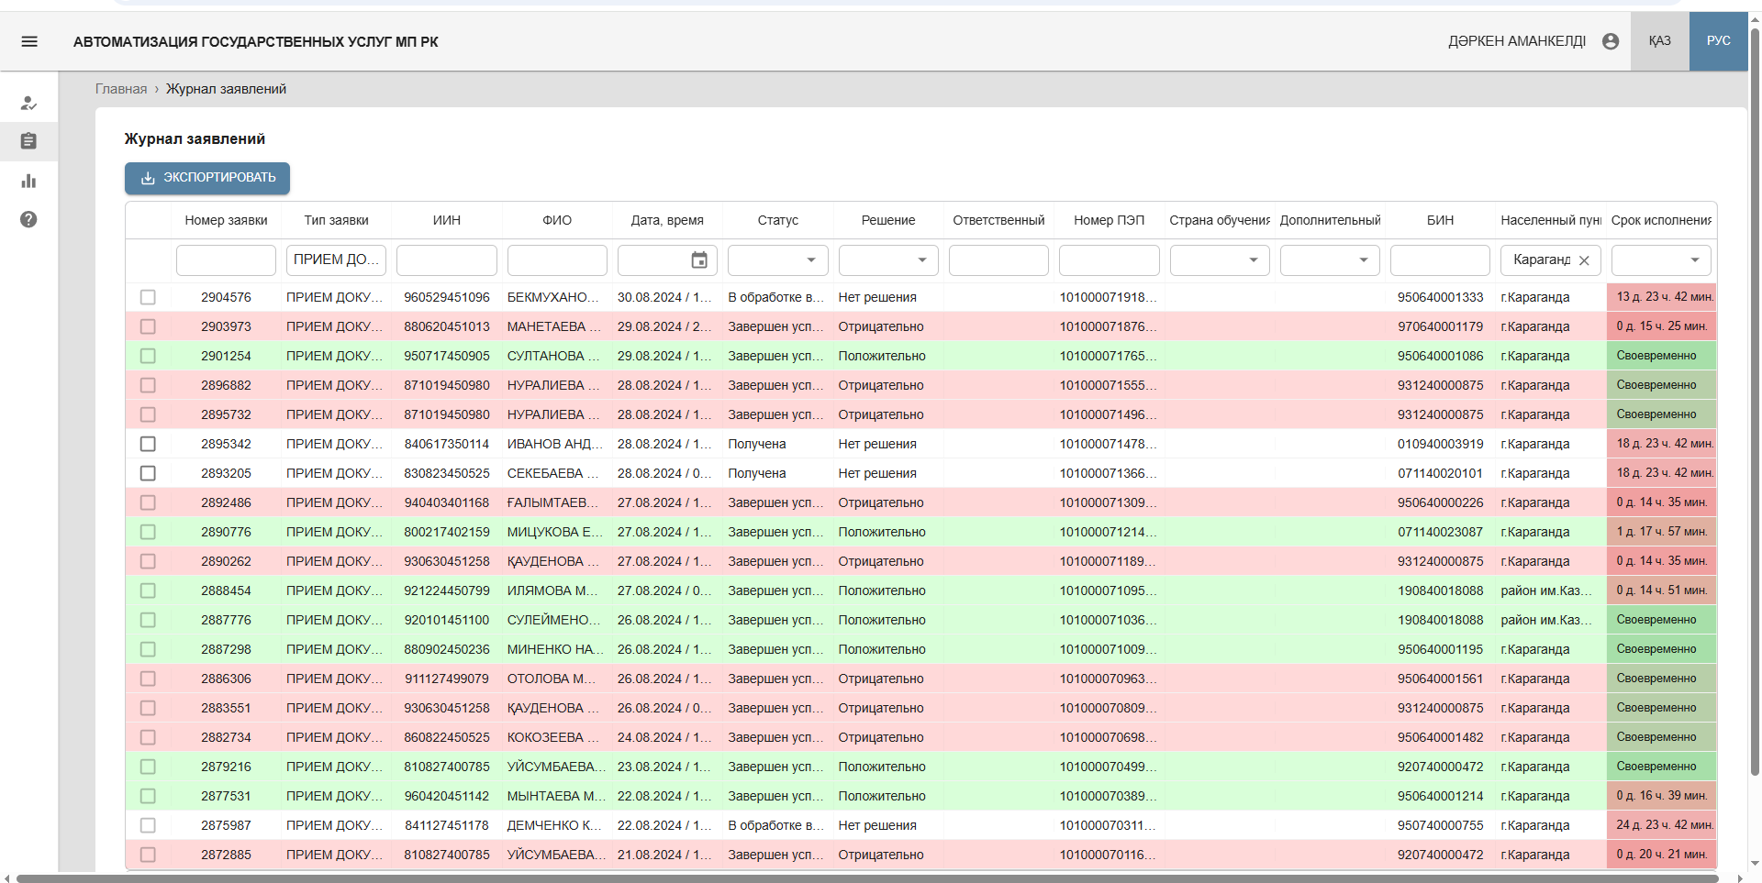
Мектеп үшін АРМ ГУ (Орындаушы):

Slide 17
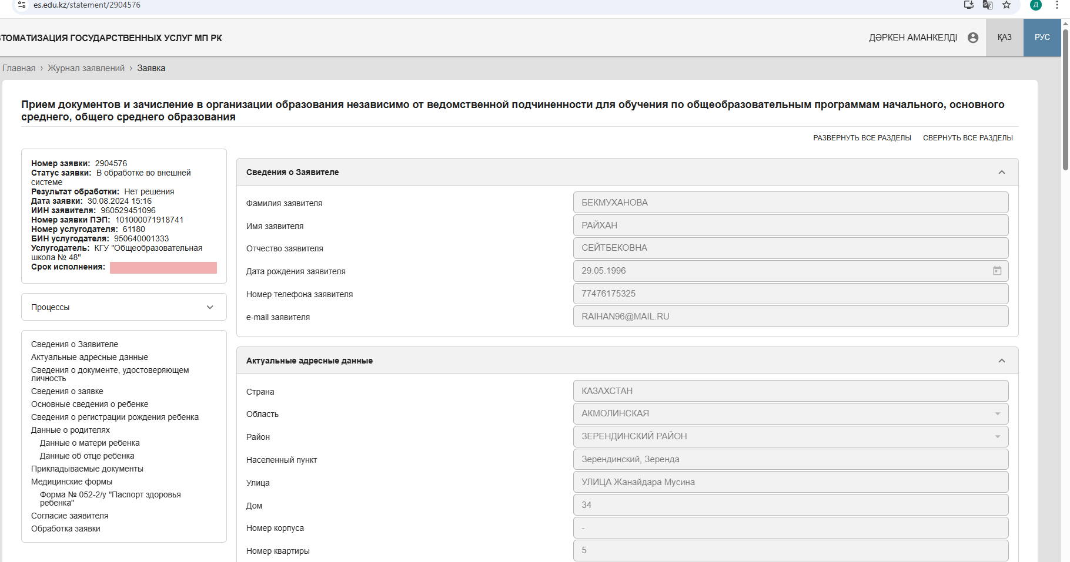

Slide 18
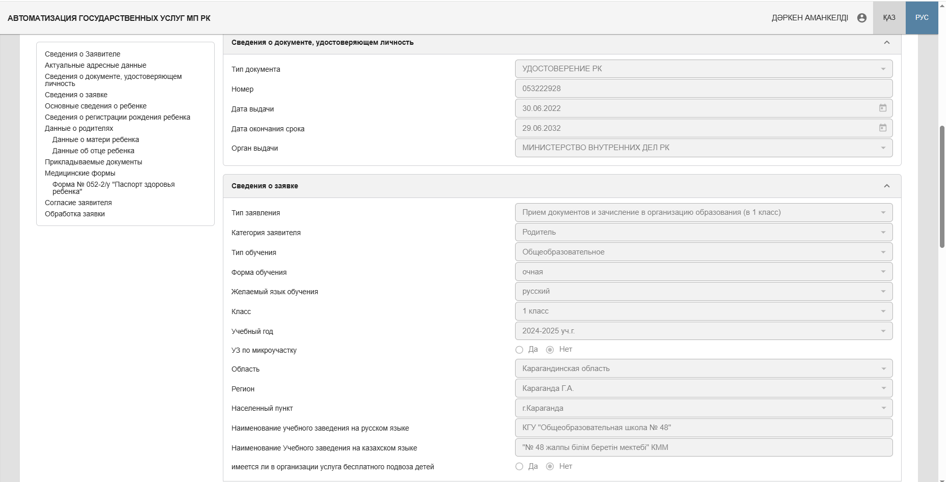

Slide 19
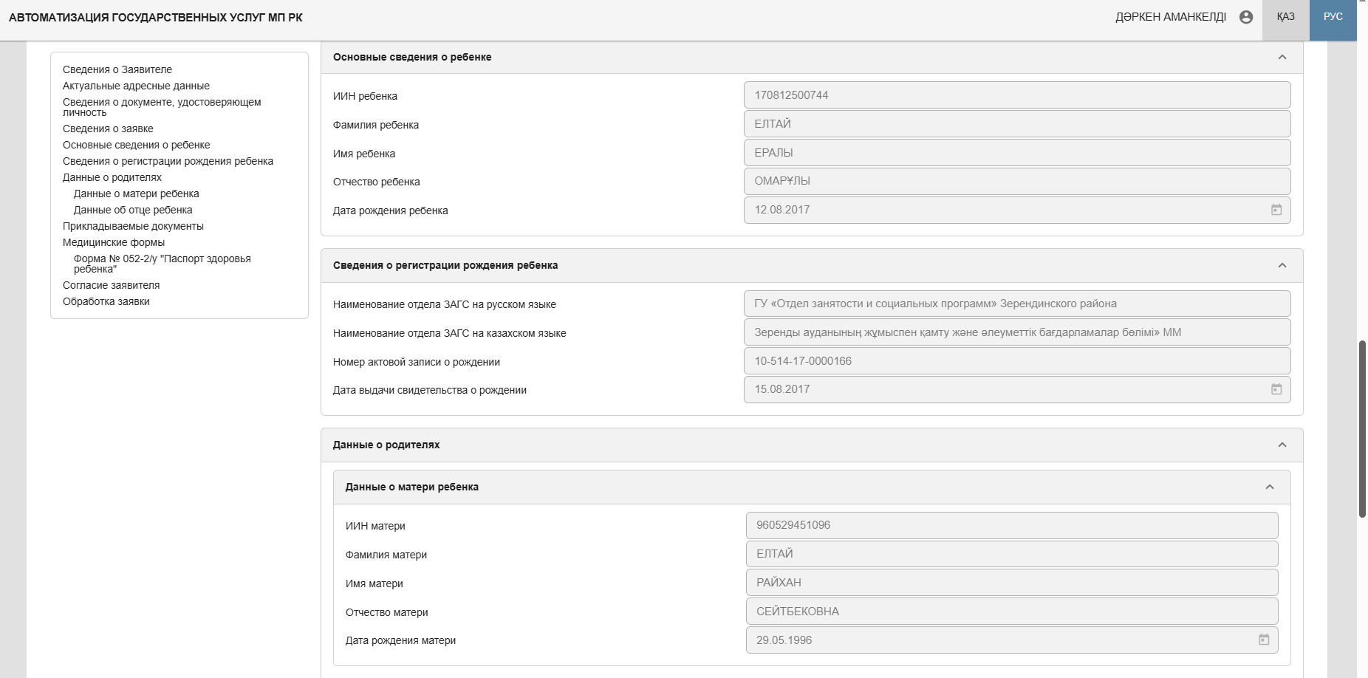

Slide 20
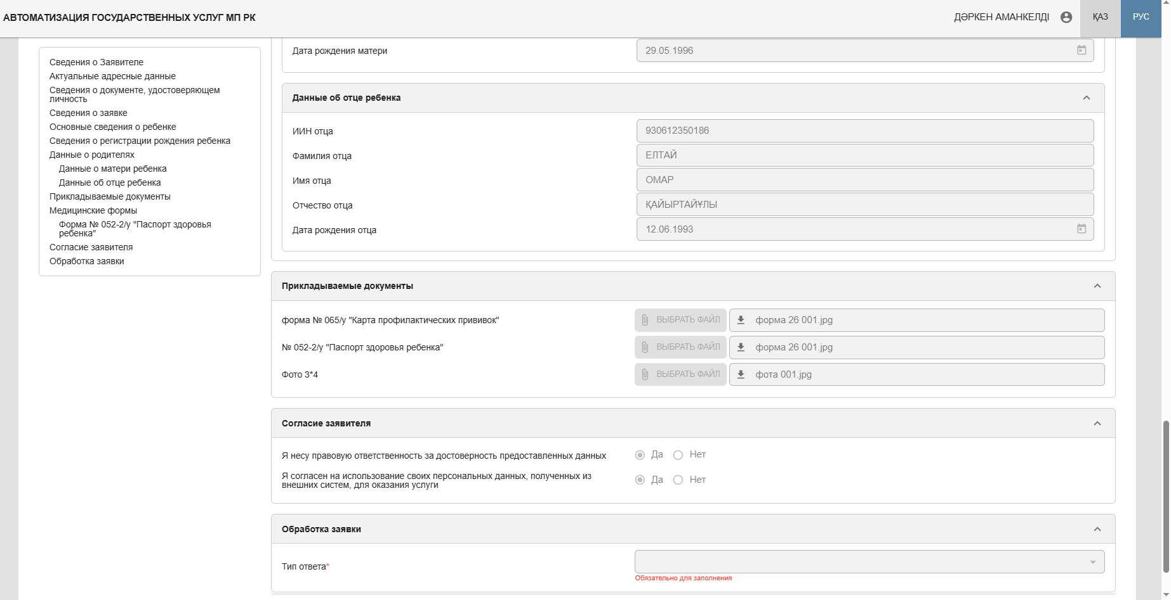

Slide 21
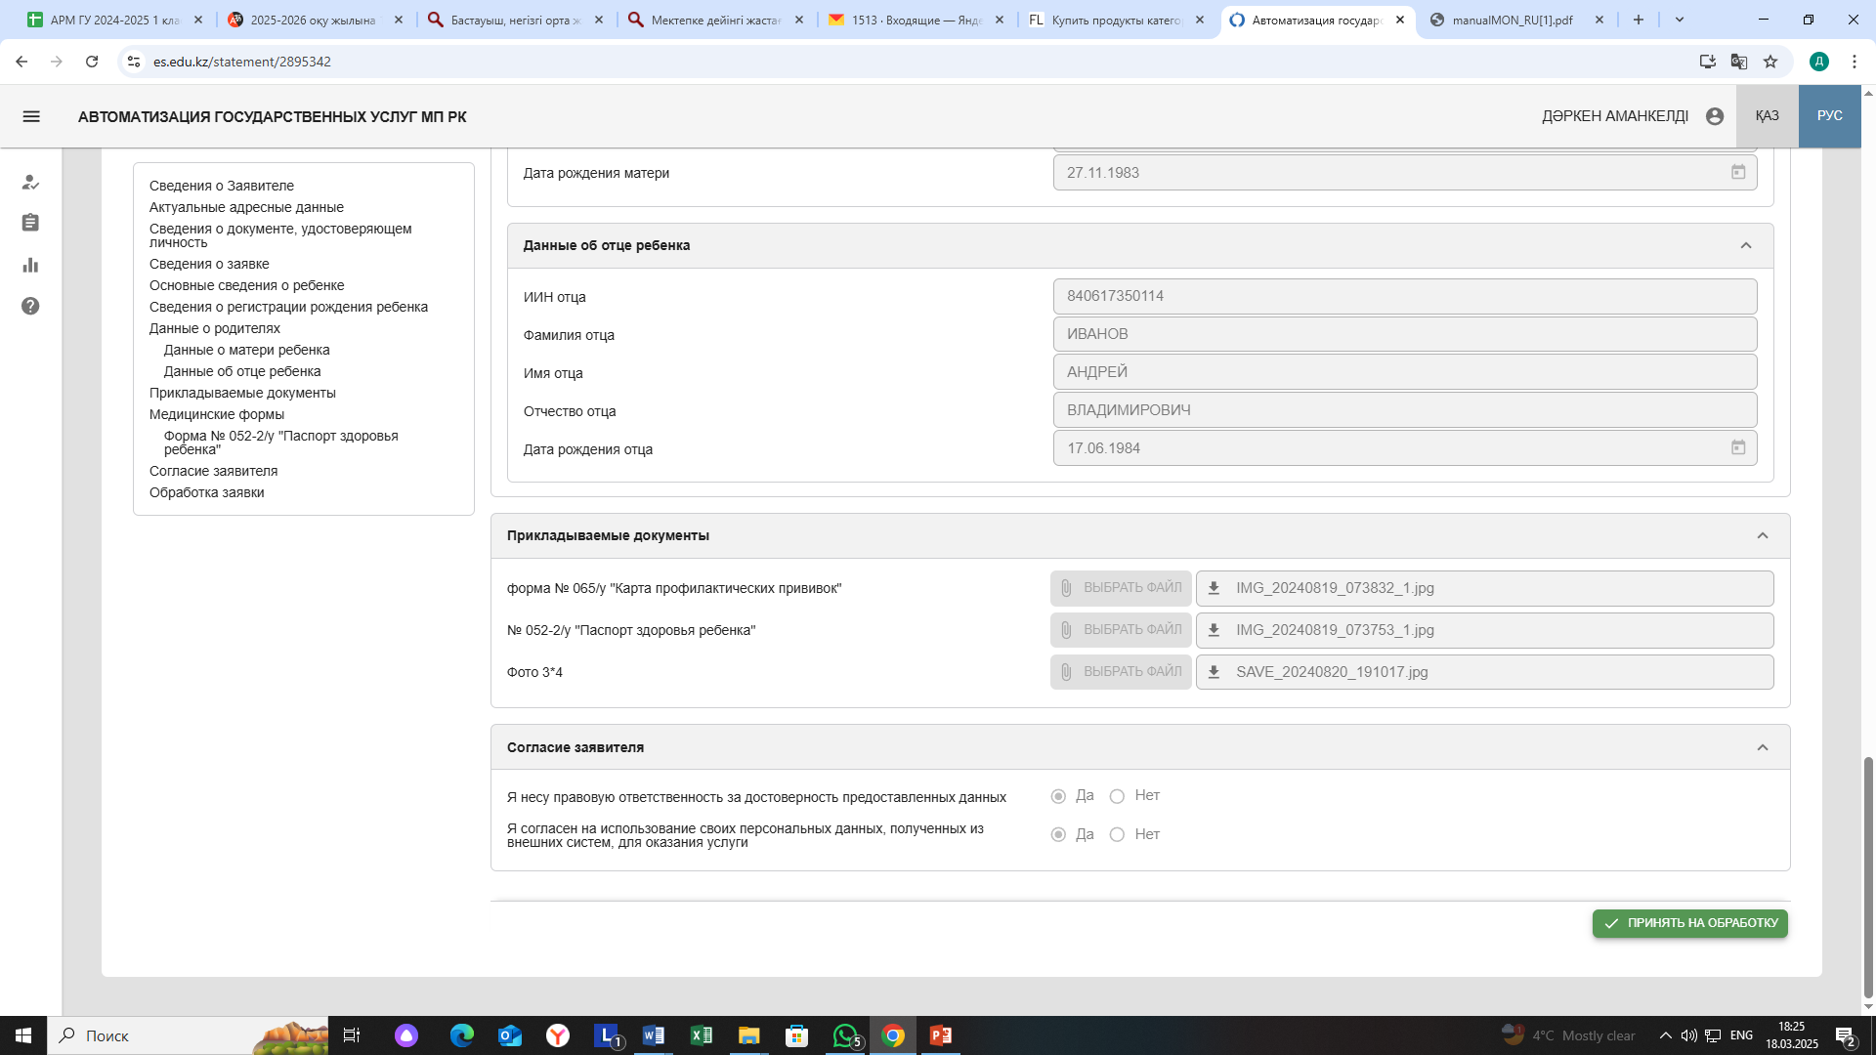
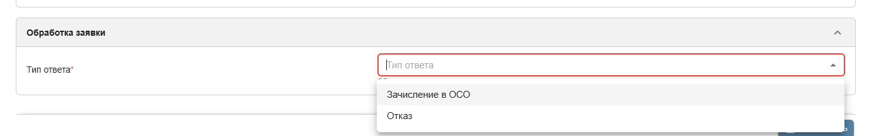
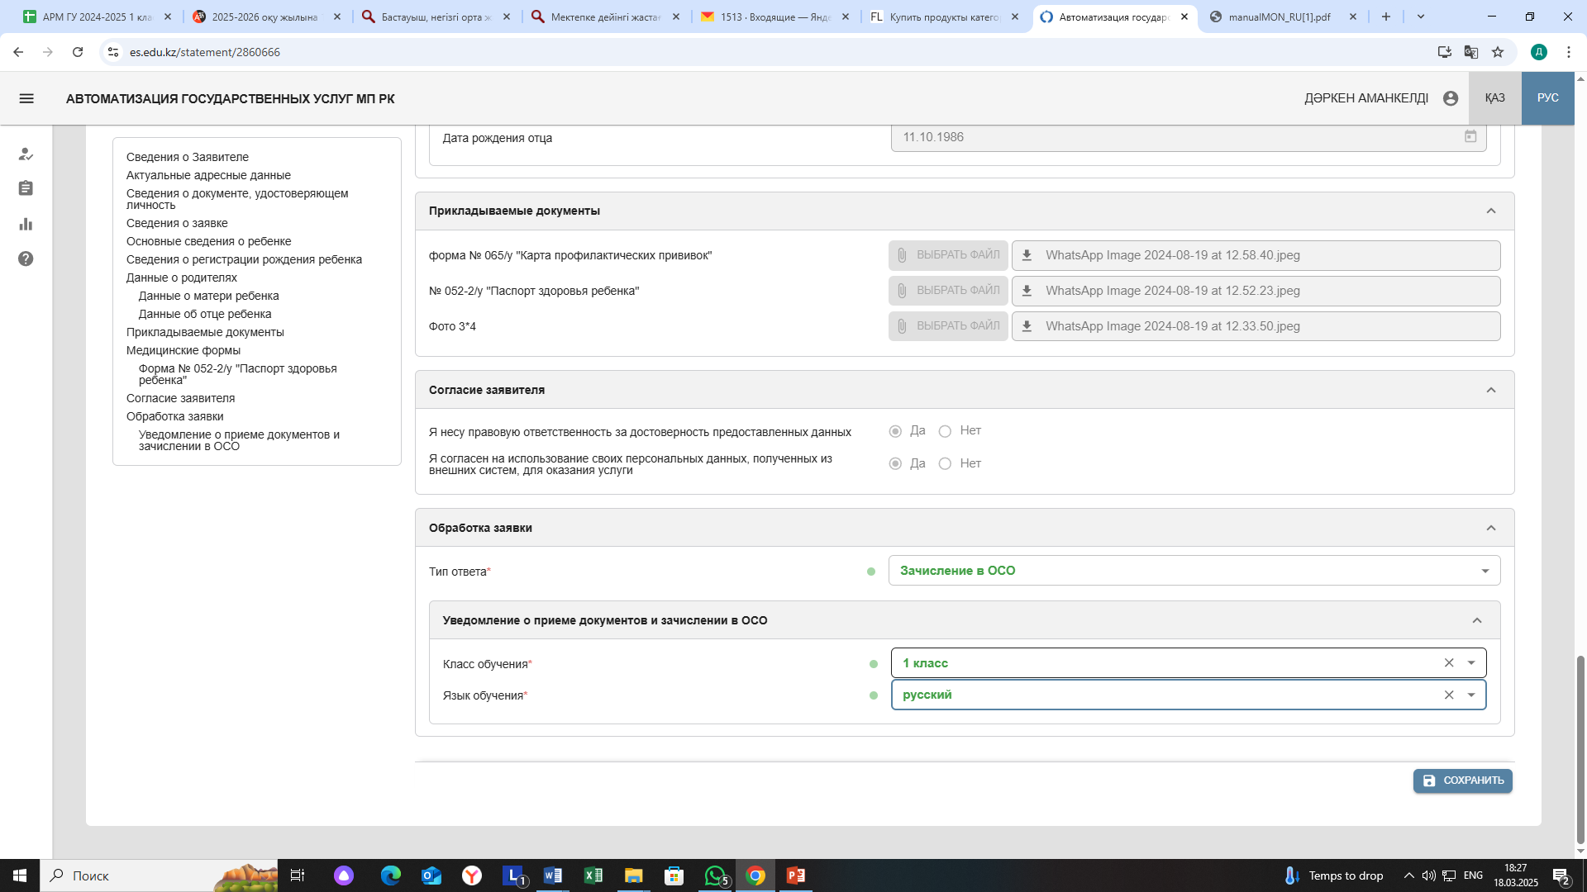
4. Мектеп үшін АРМ ГУ (Директор): қол қояды

Slide 22
Мемлекеттік қызметтер көрсетуден бас тарту үшін негіздеме
Основания для отказа в оказании государственной услуги
1) көрсетілетін қызметті алушының мемлекеттік көрсетілетін қызметті алу үшін ұсынған құжаттардың және (немесе) олардағы деректердің (мәліметтердің) анық еместігін анықтау;
2) көрсетілетін қызметті алушының мемлекеттік қызметті көрсету үшін қажетті ұсынған құжаттарының Қазақстан Республикасы Білім және ғылым министрінің 2018 жылғы 12 қазандағы № 564 бұйрығымен бекітілген (нормативтік құқықтық актілерді мемлекеттік тіркеу тізілімінде № 17553 тіркелген) Бастауыш, негізгі орта және жалпы орта білім берудің жалпы білім беретін оқу бағдарламаларын іске асыратын білім беру ұйымдарына оқуға қабылдаудың үлгілік қағидаларында белгіленген талаптарға сәйкес келмеуі;
3) сынып-жинақталымының шамадан тыс толуы.
1) установление недостоверности документов, представленных услугополучателем для получения государственной услуги, и (или) данных (сведений), содержащихся в них;
2) несоответствие представленных документов услугополучателя, необходимых для оказания государственной услуги, требованиям, установленным Типовыми правилами приема на обучение в организации образования, реализующие общеобразовательные учебные программы начального, основного среднего и общего среднего образования, утвержденными приказом Министра образования и науки Республики Казахстан от 12 октября 2018 года № 564 (зарегистрирован в Реестре государственной регистрации нормативных правовых актов под № 17553);
3) переполненность класс-комплектов.

